Slide 1
차선검출 ppt
210928
양진현

Slide 2
목차
차선 색 검출
사다리꼴 영역 검출
허프라인 검출
차선 검출

Slide 3
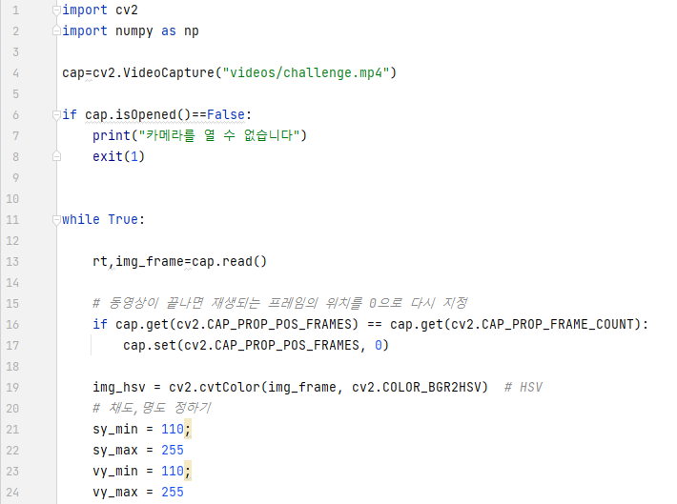
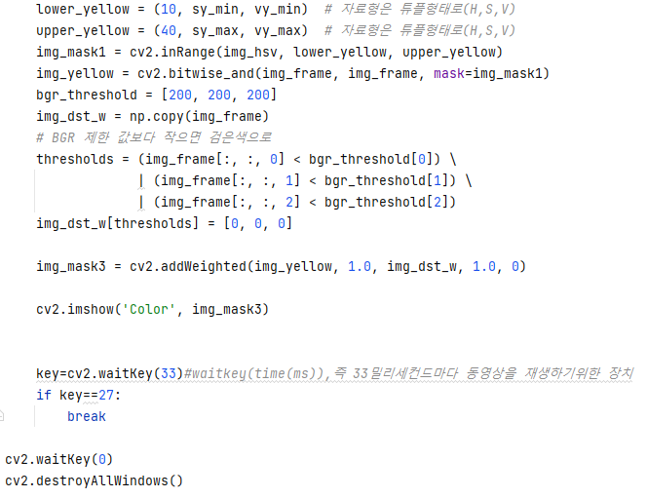
1. 차량 색상 검출
Notes:
thresholds를 정의하여 각 채널에서 흰색이 아닌 영역을 검출, 해당 위치는 img_dst_w=[0,0,0]을 통해 검은색으로 변환하며 흰색 영역은 그대로, 이외 색상영역은 검은색인 img_dst_w 생성

Slide 4
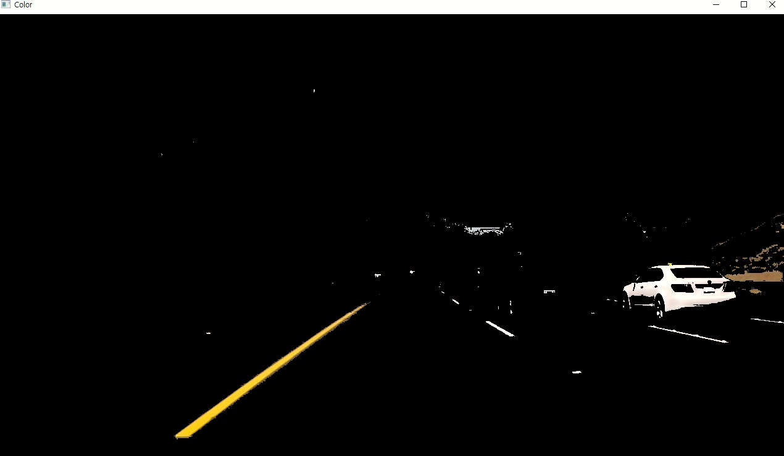
1. 차량 색상 검출

Slide 5
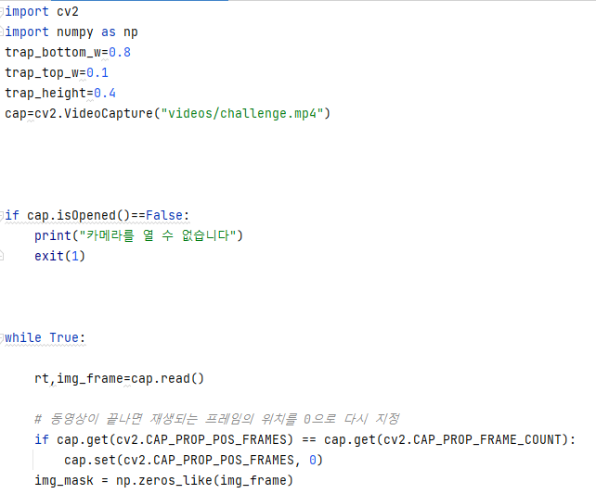
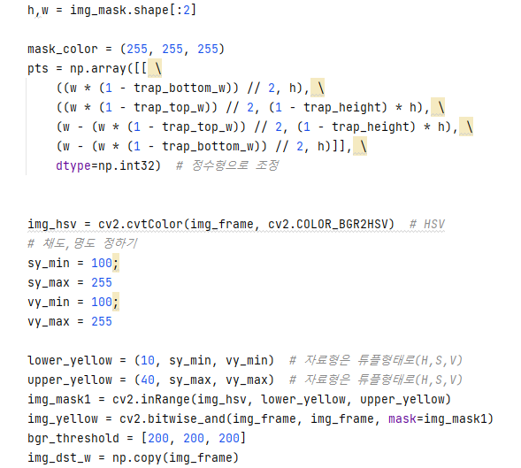
2.사다리꼴 영역 검출

Slide 6
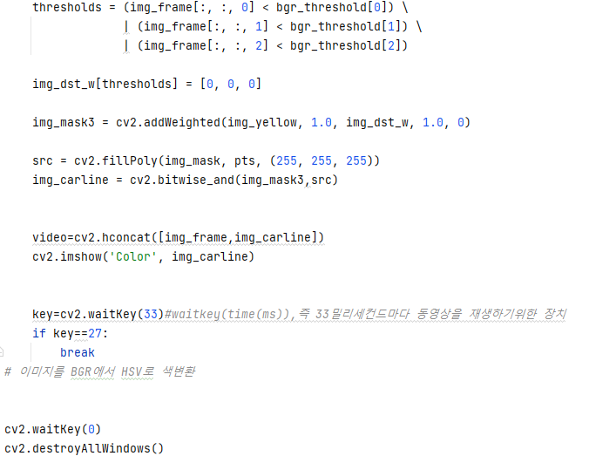
2.사다리꼴 영역 검출

Slide 7
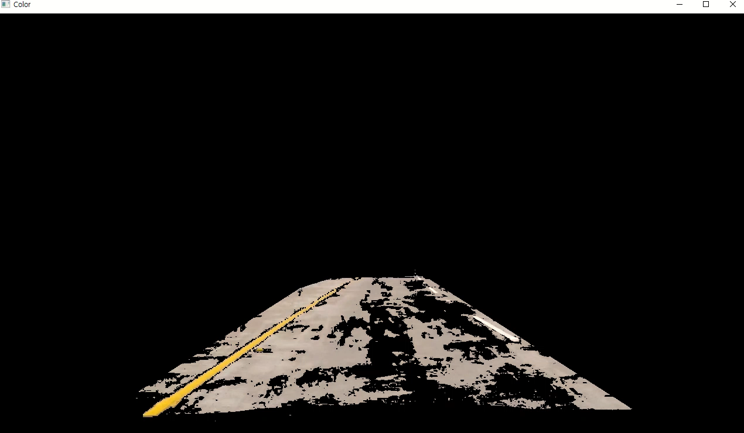
2.사다리꼴 영역 검출

Slide 8
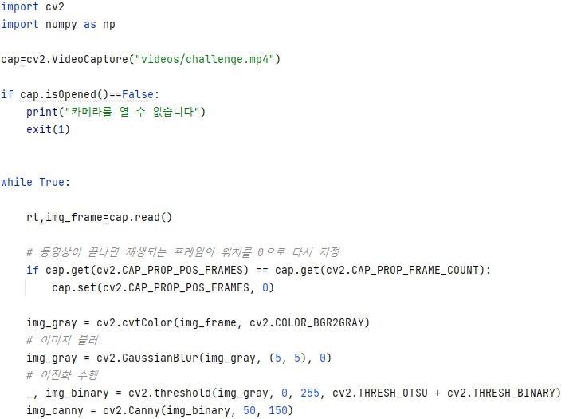
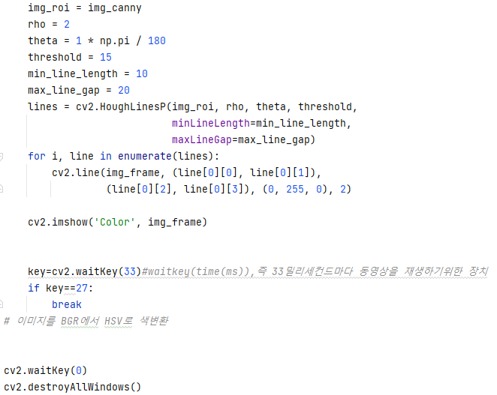
3. 허프라인 검출
Notes:
Gaussianblur: 물체 외 영역을 흐리게 만들어줌
cv2.THRESH_BINARY: 픽셀 값이 임계값을 넘으면 value로 지정하고, 넘지 못하면 0으로 지정
Cv2. THRESH_OTSU:픽셀 값의 평균값을 가지고 thresholding함
이때, binary+Otsu를 하면 적절한 임계값을 찾아 적용을 해줌.
따라서 블러+바이너리+오츄를 하면 물체만 명확하게 땀
캐니로 검출영역의 선을 땀
threshold – 만나는 점의 기준
minLineLength – 선의 최소 길이
maxLineGap – 선과 선사이의 최대 허용간격
cv2.HoughLinesP->시작점과 끝점을 return하여 선 생성

Slide 9
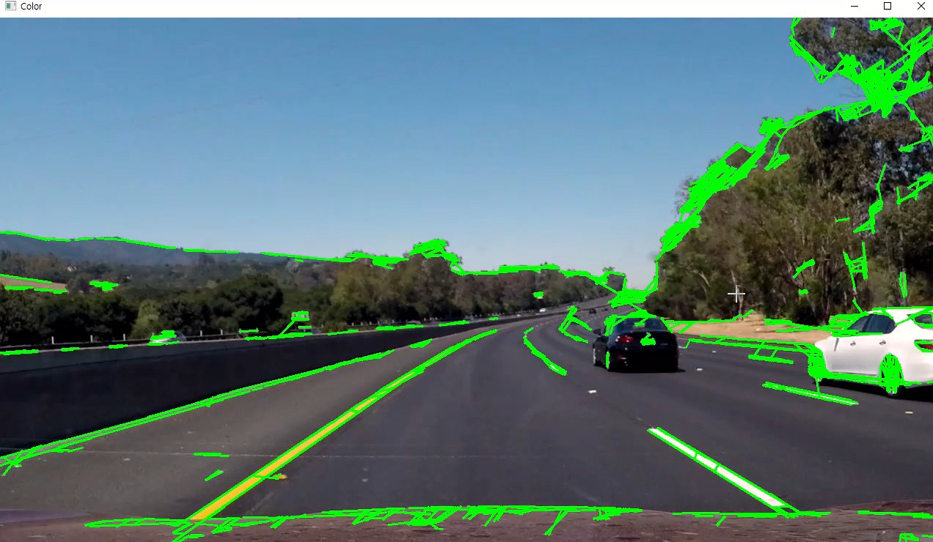
3. 허프라인 검출

Slide 10
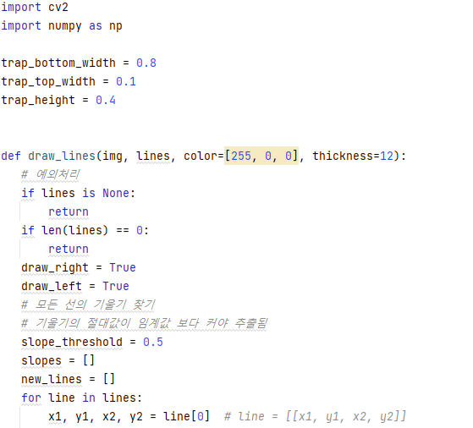
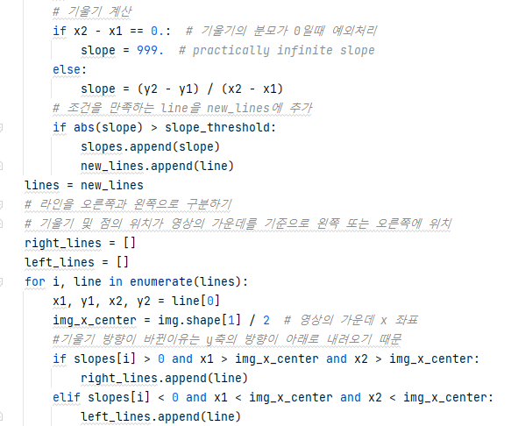
4. 차선 검출

Slide 11
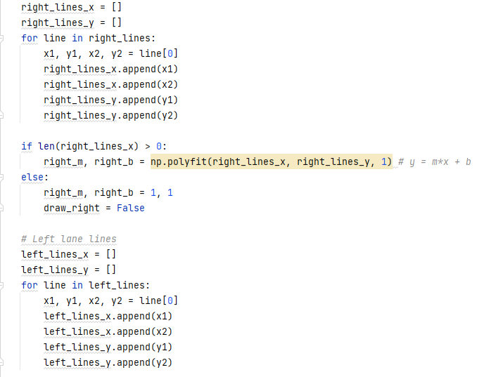
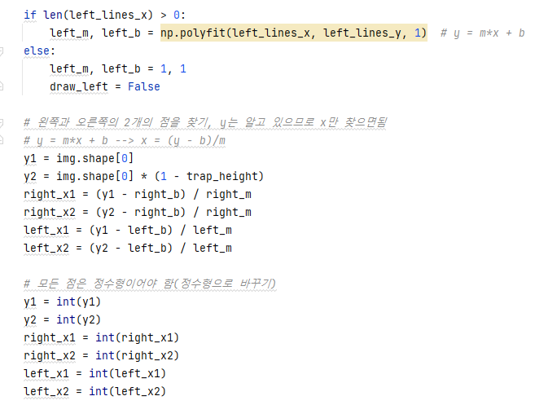
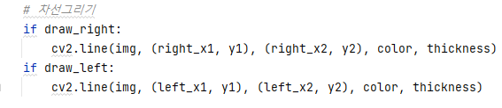
4. 차선 검출

Slide 12
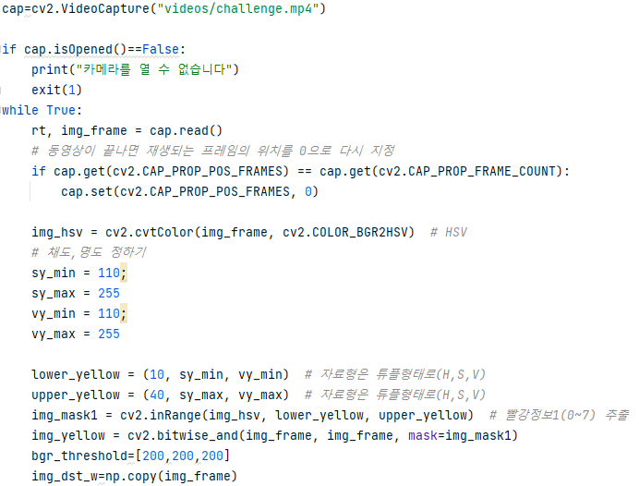
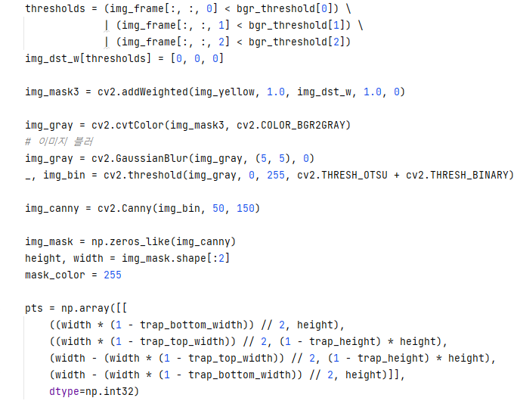
4. 차선 검출

Slide 13
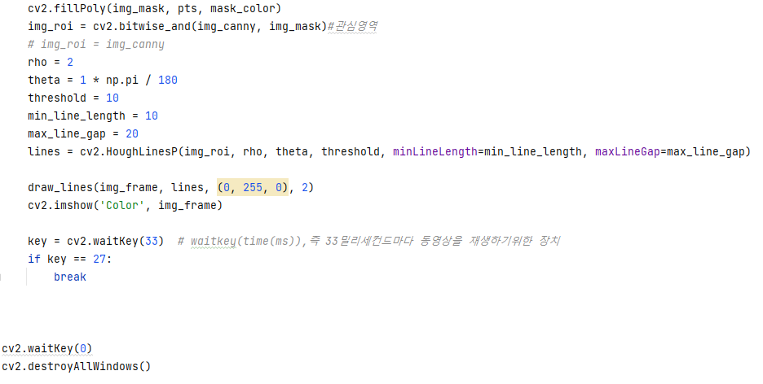
4. 차선 검출

Slide 14
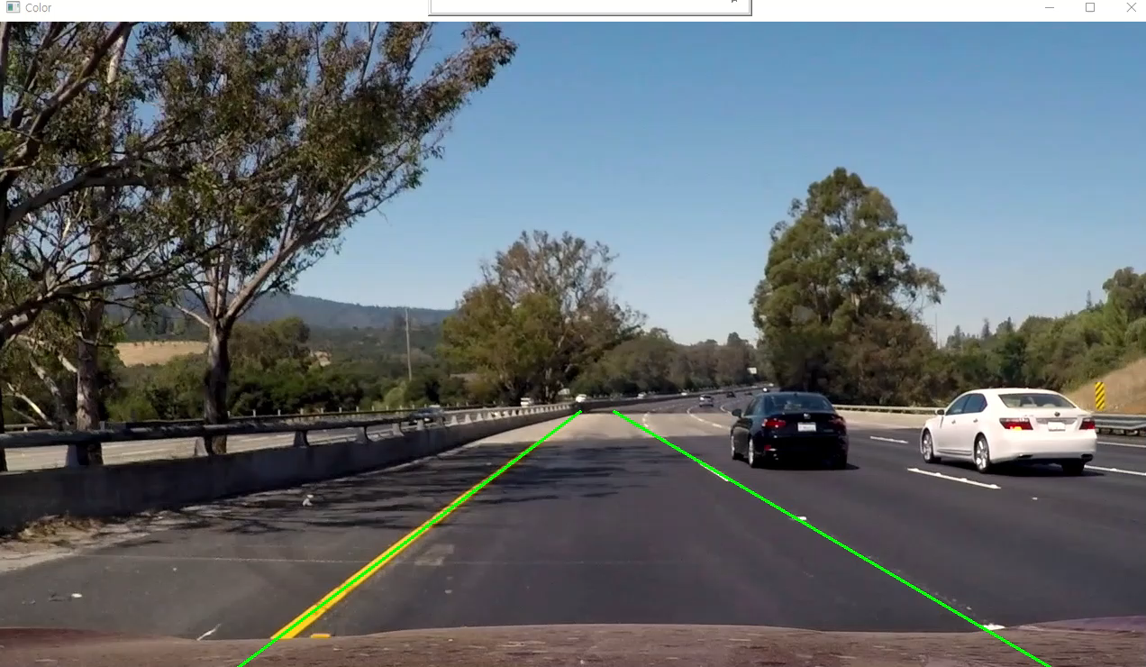
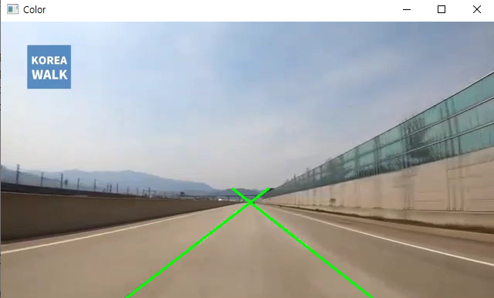
4. 차선 검출

Slide 15
감사합니다~!

